Slide 1
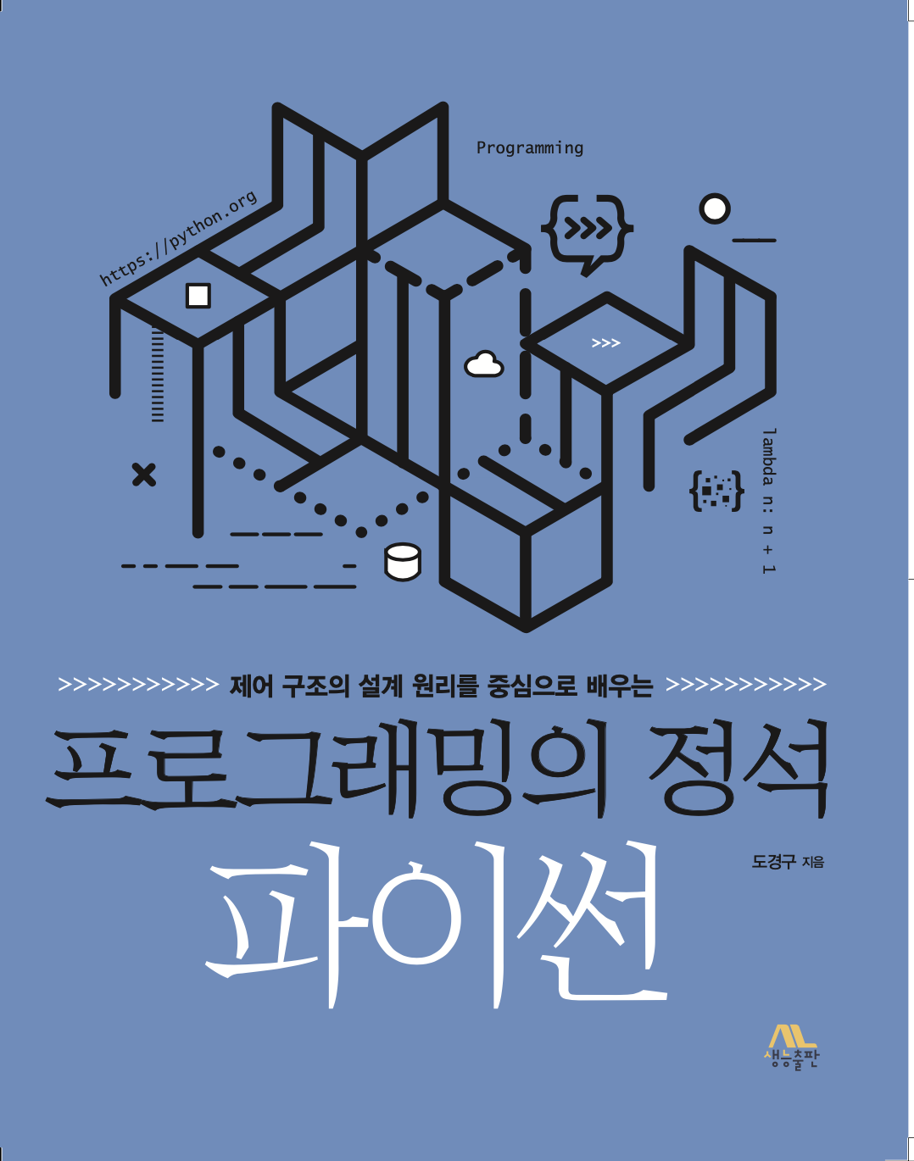
스도쿠 게임 확장
프로그래밍 기초 CSE1017 (23786) 기말 프로젝트
교수님 저희 잘했조
한양대학교 인공지능학과
2023063772 최준석 (발표자)
응용물리학과
2022006971 이민성
2021022242 전경배
2023.06.14

Slide 2
목차
팀원 소개
스도쿠 게임 소개 및 분석
개선점
개선점
개선사항 1
개선사항 2
개선사항 3
요구사항
알고리즘
실행 안내
time.time()
보완할 점

Slide 3
<교수님 저희 잘했조>
1. 팀원 소개
구성원
팀장, 코딩, 발표자료 제작 – 이민성(응용물리학과 2022006971)
조원1, 발표자료 제작 - 전경배 (응용물리학과 2021022242)
조원2, 발표 - 최준석 (인공지능학과 2023063772)

Slide 4
2. 스도쿠 게임 소개 및 분석
스도쿠 게임
4 x 4 미니 스도쿠
좌표를 이용한 조작
숫자를 중복 되게 못두게 하기
난이도 선택
무작위로 생성한 스도쿠 게임 문제를 제출
빈칸을 맞추면 빈칸이 채워진 후 다시 출력
분석 사항
스도쿠가 너무 작음
결과 메시지를 출력할 때 맞춘 문제만 고려하고 소요시간은 고려하지 않음
스도쿠를 그저 해결하는 기능 밖에 없어서 너무 심심함

Slide 5


3. 개선점
모드 추가
타임어택 모드를 추가하여 재미를 더함
게임 확장
4x4 뿐만 아니라 6x6과 9x9모드도 추가해서 더 어려운 버전을 플레이 할 수 있게 함
시간 측정
각 게임마다 문제를 푸는데 걸린 시간을 측정해서 안내

Slide 6
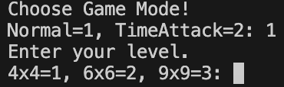
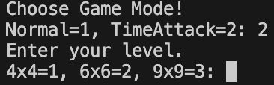
개선사항 1
모드 추가
타임어택 모드를 추가하여 재미를 더함
일반 모드
타임어택 모드

Slide 7
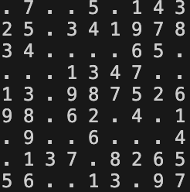
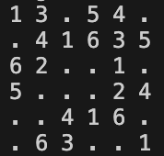
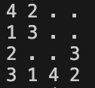
개선사항 2
게임 확장
4x4 뿐만 아니라 6x6과 9x9모드도 추가해서 더 어려운 버전을 플레이 할 수 있게 함

Slide 8

개선사항 3
시간 측정
각 게임마다 문제를 푸는데 걸린 시간을 측정해서 안내
일반 모드
타임어택 모드
- 시간 안에 성공 X
- 시간 안에 성공

Slide 9
4. 요구사항
게임을 시작할 때 일반 모드와 타임어택 모드를 선택할 수 있게 한다.
가로 4칸, 세로 4칸의 정사각형 보드에 1부터 4까지 숫자를 넣는다.
전체 보드의 가로/세로줄 모두 1에서 4까지의 숫자를 하나씩만 넣는다.
2x2으로 4등분한 조각 보드에도 1에서 4까지의 숫자를 하나씩만 넣는다.
빈칸이 많은 수록 퍼즐 풀이가 어려워 지므로, 난이도를 선택할 수 있게 한다.
초급: 빈칸 6개 / 중급: 빈칸 8개 / 고급: 빈칸 10개
타임어택 모드에서는 난이도를 선택할 때 빈칸 수 뿐만 아니라 제한 시간도 선택할 수 있게 한다.
초급: 30초 / 중급: 40초 / 고급: 50초
가로 6칸, 세로 6칸의 정사각형 보드에 1부터 6까지 숫자를 넣는다.
전체 보드의 가로/세로줄 모두 1에서 6까지의 숫자를 하나씩만 넣는다.
3x3으로 4등분한 조각 보드에도 1에서 6까지의 숫자를 하나씩만 넣는다.
빈칸이 많은 수록 퍼즐 풀이가 어려워 지므로, 난이도를 선택할 수 있게 한다.
초급: 빈칸 10개 / 중급: 빈칸 15개 / 고급: 빈칸 20개
타임어택 모드에서는 난이도를 선택할 때 빈칸 수 뿐만 아니라 제한 시간도 선택할 수 있게 한다.
초급: 60초 / 중급: 80초 / 고급: 100초
가로 9칸, 세로 9칸의 정사각형 보드에 1부터 9까지 숫자를 넣는다.
전체 보드의 가로/세로줄 모두 1에서 9까지의 숫자를 하나씩만 넣는다.
3x3으로 9등분한 조각 보드에도 1에서 9까지의 숫자를 하나씩만 넣는다.
빈칸이 많은 수록 퍼즐 풀이가 어려워 지므로, 난이도를 선택할 수 있게 한다.
초급: 빈칸 20개 / 중급: 빈칸 30개 / 고급: 빈칸 40개
타임어택 모드에서는 난이도를 선택할 때 빈칸 수 뿐만 아니라 제한 시간도 선택할 수 있게 한다.
초급: 100초 / 중급: 200초 / 고급: 300초
일반 모드에서 문제를 다 풀면 게임을 플레이하는데 걸린 시간을 계산 한 후 메세지로 출력할 수 있게 한다.
타임어택 모드에서 제한시간 안에 문제를 풀면 걸린 시간을 계산 한 후 메세지로 출력하고, 못 풀면 종료 메세지를 출력한 후 프로그램을 종료하게 한다.

Slide 10
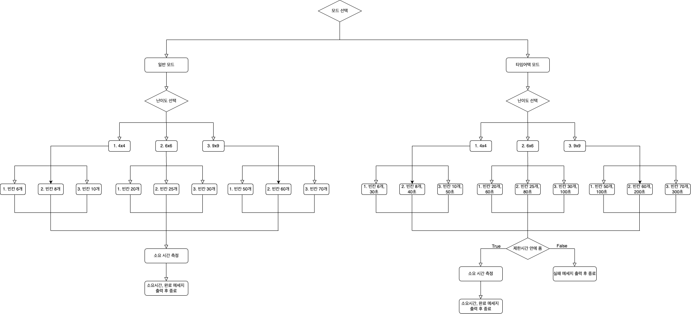
5. 알고리즘

Slide 11
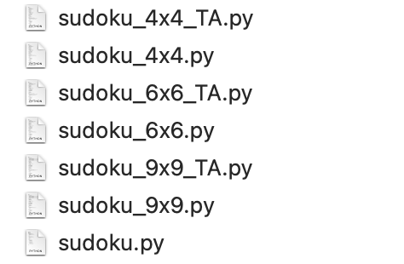
6. 실행 안내
실행 파일은 sudoku.py입니다.
sudoku_4x4.py, sudoku_4x4_TA.py, sudoku_6x6.py, sudoku_6x6_TA.py, sudoku_9x9.py, sudoku_9x9_TA.py는 sudoku.py 실행을 위한 모듈입니다.
sudoku_nxn.py (n = 4, 6, 9)
normal 모드에서 sudoku를 실행하기 위한 모듈
sudoku_nxn_TA.py (n = 4, 6, 9 / TA: TimeAttack의 줄임말)
TimeAttack 모드에서 sudoku를 실행하기 위한 모듈

Slide 12


7. time.time()

Slide 13
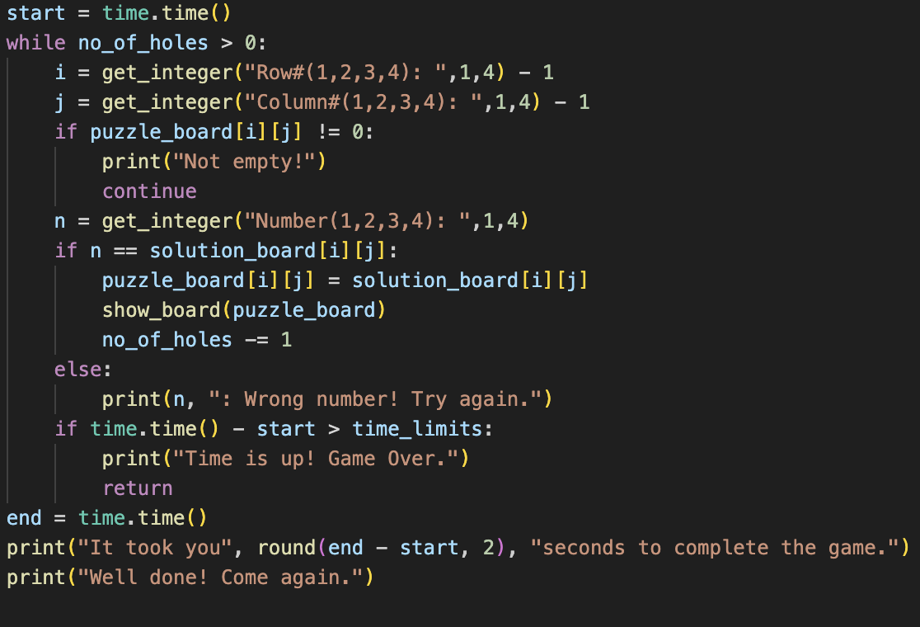
8. 보완할 점
sudoku_4x4_TA.py의 일부 코드
제한시간 코드가 while문의 맨 아래에 있어,
제한시간이 넘어가도 스도쿠를 출력을 한 뒤 종료가 됨 → 제한시간이 되면 바로 종료가 되게끔 보완해야 함
모듈에 중복되는 함수가 많은데 모듈을 하나 더 만들어서 중복되는 함수를 넣어 코드의 가독성을 높이도록 보완해야 함

Slide 14
Q & A

Slide 15
감사합니다

